Slide 1
义务教育人教版六年级下册
第1单元
负 数
第 1 课时
负数的认识

Slide 2

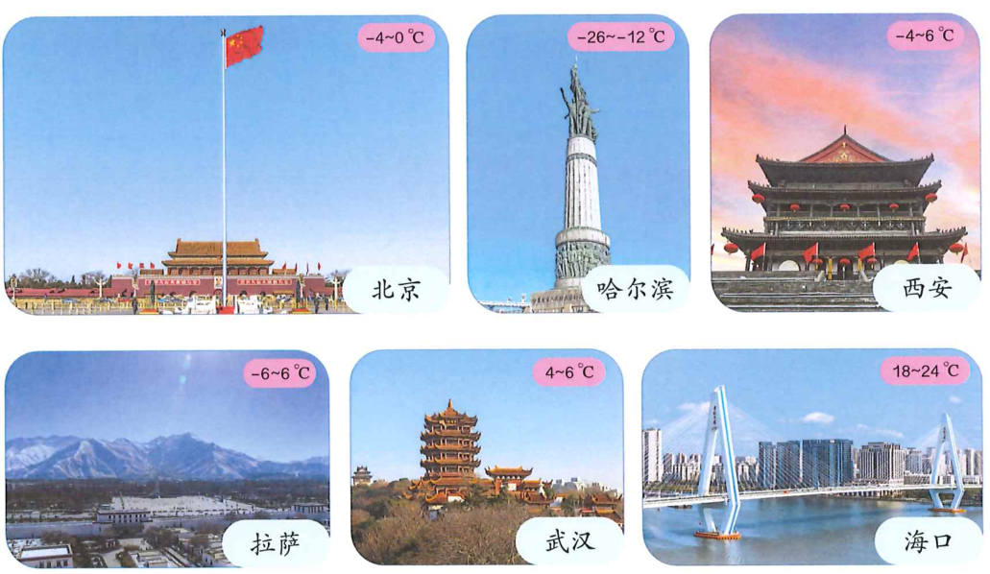

情境导入
-4～0℃
-26～-12℃
-4～6℃
-6～6℃
4～6℃
18～24℃
www.youyi100.com
小红为了寒假出行，收集了中央气象台发布的气温预报。

Slide 3

探究新知
-4～0℃
-26～-12℃
-4～6℃
1
-6～6℃
4～6℃
18～24℃
www.youyi100.com
观察上图，你能发现什么？

Slide 4
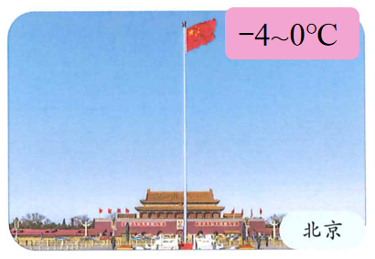
表示什么意思？
在物理学中，把在标准大气压下冰水混合物的温度定为0℃。

Slide 5
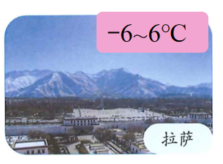

www.youyi100.com
-6℃和6℃各表示什么意思？

Slide 6

比0℃低的温度叫零下温度，通常在数字前加“-”（负号）表示。
例如：﹣6℃表示零下6摄氏度，读作负六摄氏度。
www.youyi100.com
比0℃高的温度叫零上温度，在数字前加“+”（正号）表示，一般情况下“+”可省略不写。
例如：﹢6℃表示零上6摄氏度，读作正六摄氏度。
也可以写成6℃，读作六摄氏度。

Slide 7
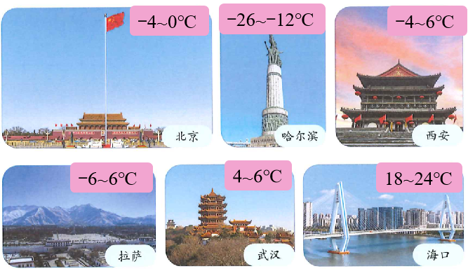
根据上图中的信息填写下表，并说一说它们的含义。
城市 | 北京 | 哈尔滨 | 西安 | 拉萨 | 武汉 | 海口
最高气温
最低气温
0℃
﹣12℃
6℃
6℃
6℃
24℃
﹣4℃
﹣26℃
﹣4℃
﹣6℃
4℃
18℃

Slide 8
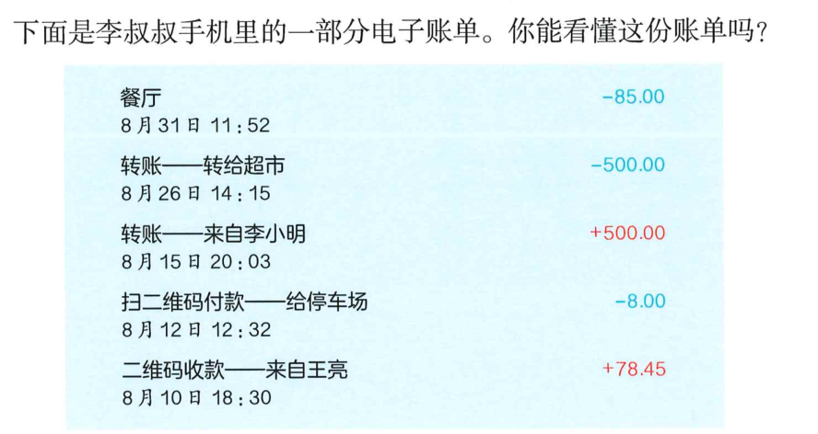

下面是李叔叔手机里的一部分电子账单。你能看懂这份账单吗？
2
这些数各表示什么？

Slide 9
支出85元
支出
支出500元
收入500元
收入
支出8元
收入78.45元
这两个数的意义相同吗，你有什么发现？

Slide 10
支出85元
支出
支出500元
收入500元
收入
支出8元
收入78.45元
收入与支出是相反意义的量。
“﹢”和“﹣”表示相反的意义。

Slide 11
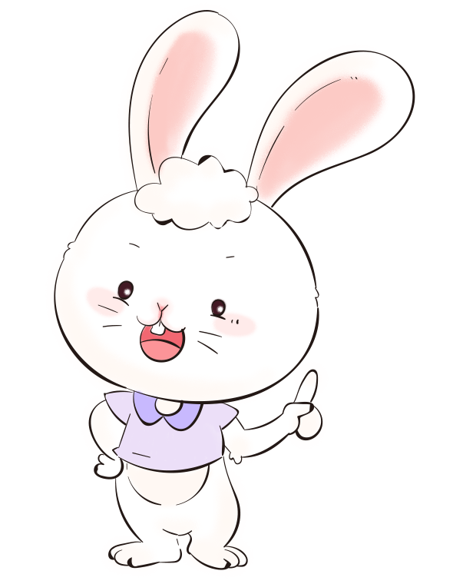
-4～0℃
-26～-12℃
-4～6℃
-6～6℃
18～24℃
4～6℃
你能将这些数进行分类吗？

Slide 12
为了表示相反意义的量，如零上温度与零下温度、收入与支出等，需要用两种数。
一种是我们以前学过的数，如 6、500、4.7、 ，这些数是正数；
3
8
另一种是在这些数的前面添上“﹣”（负号）的数，如﹣6、﹣500、﹣4.7、﹣ 等，这些数是负数。
3
8
0既不是正数，也不是负数。

Slide 13
自学要求：
1.阅读教材第3页。
2.说一说：正、负数如何读、写？

Slide 14
负数的读法：先读“负”，再读数，如﹣6读作负六，﹣ 读作负八分之三。
3
8
正数的读法：正数前面的“﹢”可以省略不写。如果为了与负数对比，也可以加上正号，如﹢6，读作正六。

Slide 15


你还在什么地方见过负数？
我在妈妈的家庭收支记录上见过负数。
我在冰箱上见过负数，冷冻室的温度是﹣18℃。

Slide 16
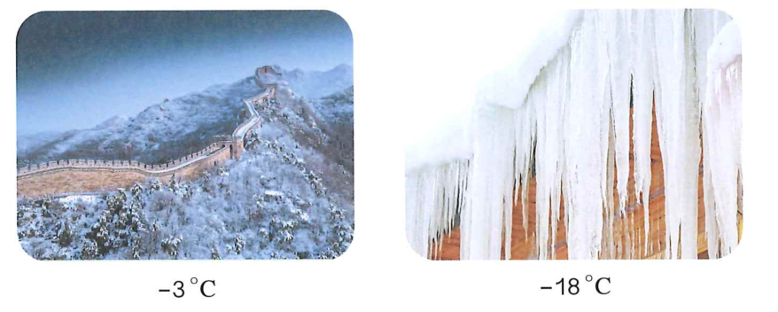
巩固运用
(教材P4 做一做T1)
1.﹣3℃与﹣18℃哪个温度低？
﹣18℃低。

Slide 17
(教材P4 做一做T2)
2.读出下列各数，并指出哪些是正数，哪些是负数。
+
4
5
﹣7
2.5
0
负七
二点五
正五分之四
零
﹣
13
﹣5.2
﹢41
负五点二
负三分之一
正四十一
正数：2.5， ，﹢41
负数：﹣7，﹣5.2，
13
﹢
4
5
﹣

Slide 18
(教材P6 练习一T1)
3.月球表面白天的温度可达零上127℃，
记作 ℃；夜间的温度
可达零下183℃，记作 ℃。
+127
（或127）
﹣183

Slide 19
C
4.下面说法错误的有（ ）个。
①0℃表示没有温度。
②一个数不是正数就是负数。
③9，+2，+7，12，0都是正数。
④写负数时，“-”不能省略。
×
×
×
√
A.1 B.2 C. 3 D.4

Slide 20
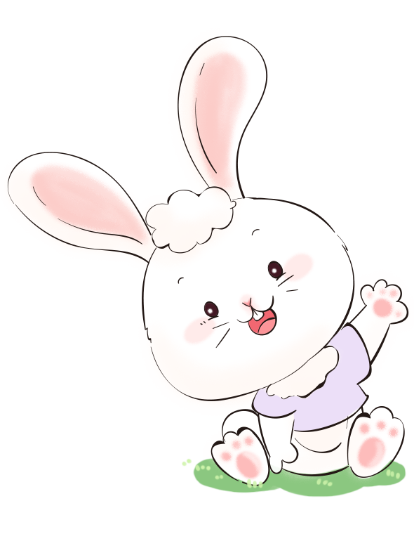
课堂总结
通过这节课的学习，你有什么收获?
www.youyi100.com

Slide 21
课后作业
1.从课后习题中选取；
2.完成本课时的习题。
www.youyi100.com

